Slide 1
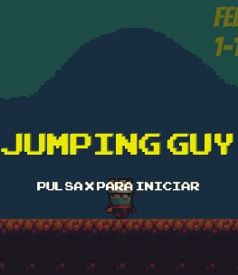
VIDEOJUEGO FINAL
FR
FABRIKAM RESIDENCES
GRUPO 1
YUNISSE PEÑA
FÉLIX TAVÁREZ
ESMIRNA ESTRELLA

Slide 2

CAPÍTULO 1
DESCRIPCIÓN
El juego a presentar llamado Jumping Guy es un juego de tipo arcade, el cual está basado en la superación de obstáculos y recolección de monedas.

Slide 3
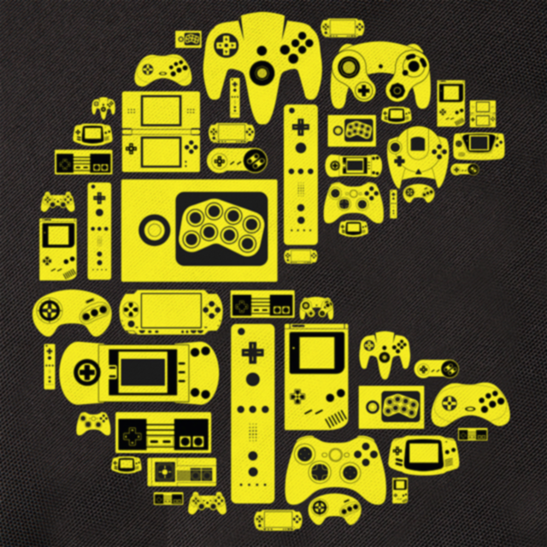
CAPÍTULO 1
MOTIVACIÓN
Originalidad de la idea: La motivación para desarrollar este videojuego está dada por el videojuego Cromo Dino, con la intención de darle más vida y colores; de la misma manera integrando características, las cuales agregan diversión y de la misma manera generando buena experiencia al momento de jugarlo.
Estado del Arte: Este estado de arte busca ver cuando aceptado a la relajación de los jugadores puede llegar a ser.

Slide 4

CAPÍTULO 1
OBJETIVOS
Objetivo general:
Ofrecer buena experiencia al usuario, ofreciendo características que generen sorpresa para que el jugador se divierta mientras juega.
Objetivos específicos:
Divertir al usuario.
Distraer al jugador.
Intentar introducir al jugador en el videojuego y se relaje.

Slide 5
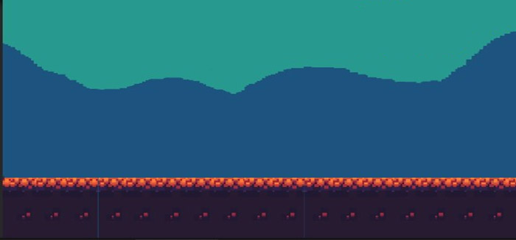
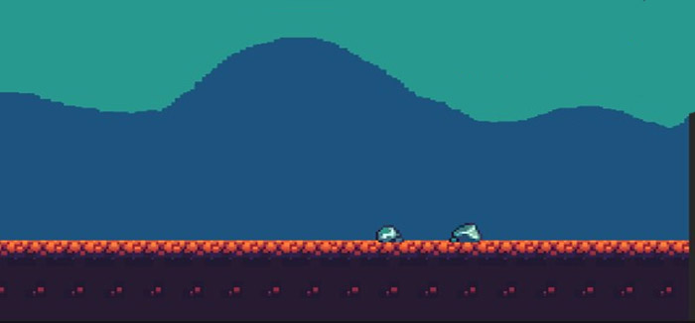
CAPÍTULO 1
Escenarios

Slide 6
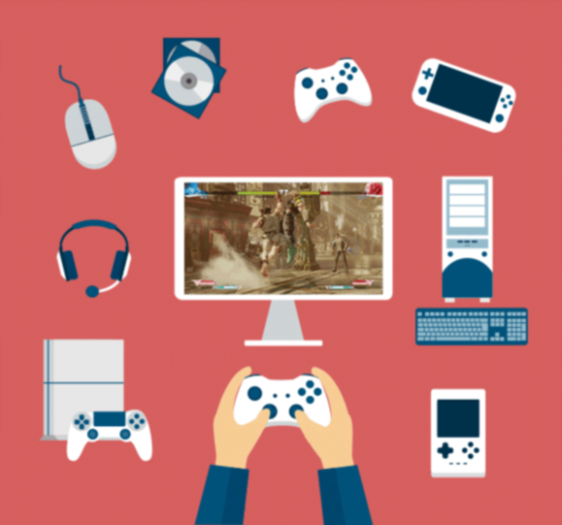
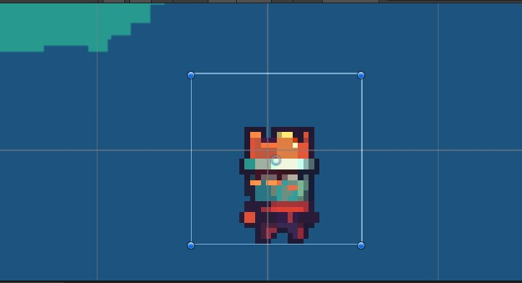
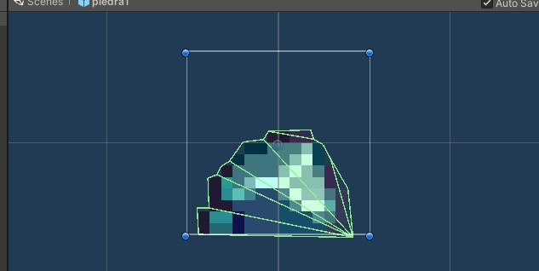

CAPÍTULO 1
CONTENIDOS
El videojuego tendrá imágenes 2D y animaciones 2D, sonidos de inicio, salto, recolección de monedas y final del juego. Habrá un solo personaje llamado Rey que será en 2D, los obstáculos (rocas) serán en 2D.

Slide 7
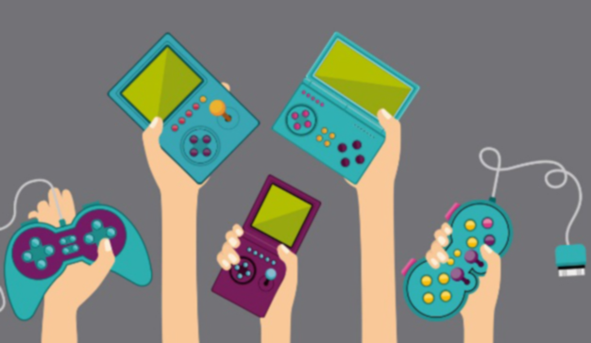
CAPÍTULO 1
METODOLOGÍA
A medida que el rey va corriendo y saltando en el transcurso del camino, la velocidad va aumentando y de esta manera agregando dificultad.
Usa la letra x para iniciar el juego, ya cuando el juego inicia debe presionar la barra de espacio para poder saltar los obstáculos y recoger las monedas.

Slide 8

CAPÍTULO 1
ARQUITECTURA DE LA APLICACIÓN
Para el desarrollo de nuestro video juego hemos ideado una arquitectura basada en 3 capas; Capa de conceptualización y estrategia, Capa de desarrollo y manejo de eventos y la Capa de revisión, prueba y aprobación del resultado final.
En la primera capa de conceptualización y estrategia, el propósito principal es el de dejar documentado de manera clara y precisa cada paso a tomar en el desarrollo y el concepto que guarda cada rama del proyecto.
Para la segunda capa de desarrollo y manejo de eventos, se desarrollan todos los objetos declarados en la primera etapa y se le da vida al videojuego procurando que estos alcancen todos los objetivos planteados desde el principio. Esta es la etapa más retadora de todo el proceso de desarrollo y es donde se produce el producto final que mientras más se apegue a los objetivos declarados, más satisfactorio será el resultado.
Por último, la etapa de revisión y aprobación cubrirá la parte de brindar la calidad y la garantía de fiabilidad en el producto final, características que debieron tomarse en cuenta desde el principio de la ejecución del proyecto.
En cada capa interactúan todos los integrantes del equipo de desarrollo, aportando ideas y/o implementando decisiones.

Slide 9
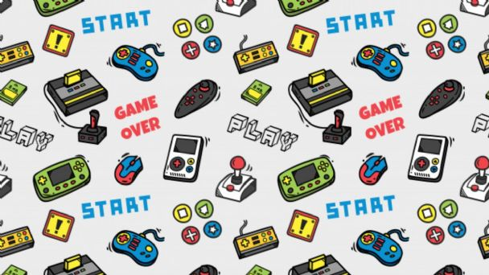
CAPÍTULO 1
HERRAMIENTAS DE DESARROLLO
Para el desarrollo de la interfaz y las interacciones del videojuego se implementará Unity5 como plataforma de desarrollo y para la codificación de los eventos, efectos, sonidos y demás características agregadas al juego, se implementará el uso de VisualStudio 2019.

